Slide 1
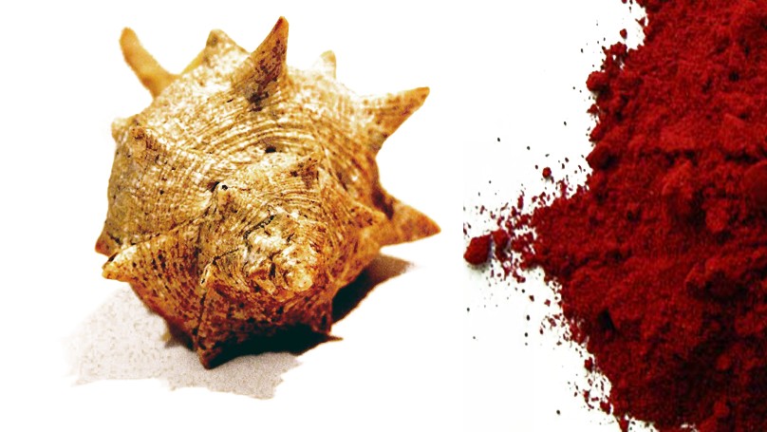
Il popolo dei Fenici
SIRIA, PALESTINA E VICINO ORIENTE NELL’Età DEL FERRO
Periplus, ZANICHELLI
Questa foto di Autore sconosciuto è concesso in licenza da CC BY-NC-ND

Slide 2
Crisi del XII secolo
Età del Bronzo
Età del Ferro
CRISI NEL MEDITERRANEO ORIENTALE E VICINO ORIENTE
Cambiamento CLIMATICO
movimenti MIGRATORI dell’area dell’Egeo e dell’Anatolia
TENSIONI interne agli imperi

Slide 3
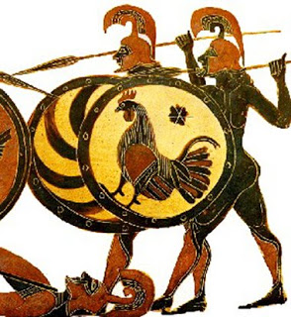
Crisi del XII secolo TENSIONI INTERNE
guerre
spopolamento
Riduzione
produzione agricola
Sfruttamento da parte delle élite
rivolte

Slide 4
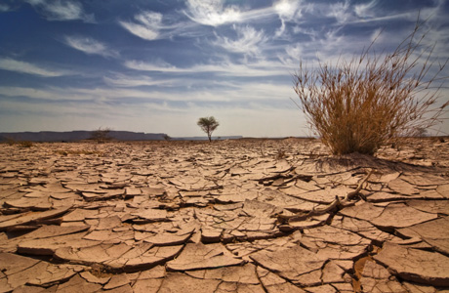
Crisi del XII secolo CAMBIAMENTO CLIMATICO
DESERTIFICAZIONE area sahariana
SICCITÀ in Anatolia e nei Balcani
Popolazione libiche
invadono valle del Nilo
carestia
guerre
Richiesta di grano in Egitto

Slide 5
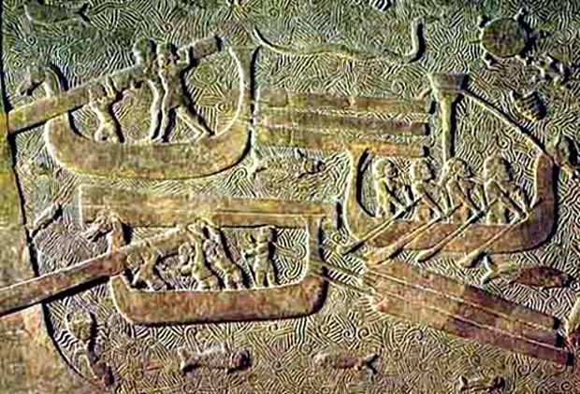
Crisi del XII secolo MIGRAZIONI
Genti originaria dell’Area Balcanica
Genti stanziate in Siria e Anatolia
1220 a.C. MIGRAZIONE
«Popoli del mare»
Danai
Sardi
Siculi
Peleset (Filistei)
Lici
Tirreni (Etruschi)
assalti
Impero Hittita
Città Egeo
Città Siria
Città Palestina
Egitto Ramses III vince la guerra
…ma perde il controllo dell’area siro-palestinese

Slide 6
Movimenti di popoli in Siria e Palestina
FENICI
(Libano)
Lingua semitica
commerci
ARAMEI
Tribù (bellicose)
Transumanza in Siria
Lingua semitica
Allevamento cammello
vie carovaniere verso Mesopotamia
EBREI
Popolo nomade pastori
Lungo il fiume Giordano
Lingua semitica
Fondano un Regno unitario
Vie commerciali verso Egitto ed Arabia
FILISTEI (→ «Palestina)
Zona di Gaza e Ashkalon
Notes:
FILISTEI: sono l’unico popolo del mare ad essersi insediato stabilmente nella regione siro-palestinese. Occupano la zona fra l’attuale Gaza e Ashkalon

Slide 7
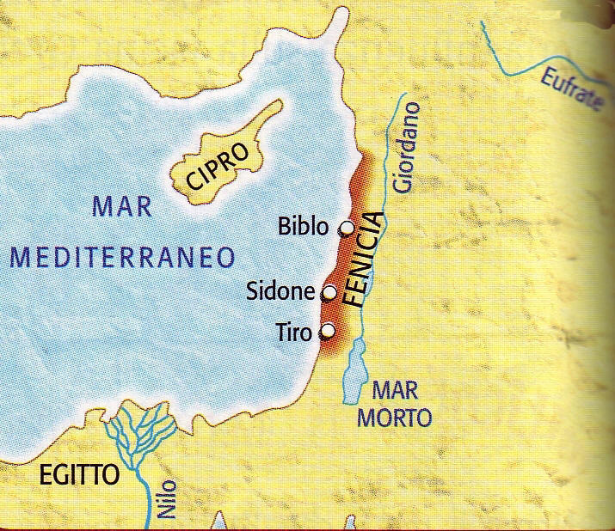
Mediterraneo orientale
ANATOLIA
Contesto geografico
Libano
Siria occidentale
Penisola del SINAI
REGNI EBRAICI

Slide 8
Città-stato indipendenti
Continue invasioni
Stato
unitario?
Frammentazione politica
Città-stato indipendenti
RE
Terra non produce beni agricoli per un grande popolo
né eccedenze
Potere politico
Potere militare
Potere religioso
assemblea
famiglie mercanti
commercio

Slide 9
Le maggiori città-stato
Discreta autonomia
VII secolo ASSIRI
le rendono province
Arrivo dei Popoli del mare
Egemonia NEOBABILONESE
Elezione giudici
«sufeti»
Egitto
controlla
Potere legislativo
Potere esecutivo
Potere militare

Slide 10
I fenici
Per i GRECI
sono «mercanti di porpora»
Phoìnix = PORPORA
Attitudine commerciale e marittima
Costretto a navigare per necessità geopolitiche
Porpora sostanza che si estrae da alcuni molluschi
Presenza di stati grandi e potenti

Slide 11
I fenici
EXTRA
Parlano una lingua simile all’aramaico
Popolo di origine semitica
Identificano sé stessi
Nome delle città di appartenenza
Terra di Canaan
cananei
Notes:
FENICI hanno il Nome delle città di appartenenza come gli Aramei.
Kěna’an: (ebr.) colore rosso
Canaan*: figlio di Cam e nipote di Noè

Slide 12
Fitta rete di commerci marittimi
La fortuna dei Fenici
BOSCHI DI CEDRI, PINI E CIPRESSI
Abilità dei costruttori di navi
Scafi di cedro (grandi quantità di merci)
Marineria
Commercio marittimo

Slide 13
ROTTE verso l’Atlantico del nord alla ricerca di stagno
Oltrepassano Gibilterra
FENICI
Scali e colonie fenicie
XI - VII sec. a.C.
nel 600 a.C. circumnavigazione Africa?
Notes:
Secondo alcune fonti antiche, Nekao II (610-591 a.C.) avrebbe circumnavigato l’Africa.

Slide 14
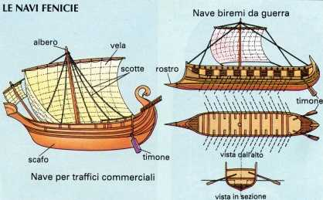
Abili navigatori
Àncora
Timone
Chiglia
Giornale di bordo
Fenici sono abilissimi navigatori
Navigano di notte
(Stella polare- stella fenicia)
Ruolo militare
Navigano ancora sottocosta
Gli assiri si servono delle navi fenicie per trasportare i soldati lungo i fiumi navigabili
Combinano uso di vele e remi
Notes:
Timone: coppia di lunghi remi collocati a poppa, sui lati della nave
Chiglia: barra affilata che corre sotto lo scafo per tutta la lunghezza
Giornale di bordo (computo tempi di navigazione e registrazione delle operazioni commerciali

Slide 15
Che cosa significa…
Emporio?
Per i fenici rappresentarono depositi per le merci e luoghi di mercato

Slide 16
Che cosa significa…
Colonia?
Città fondata da un’altra città o regno (detto «madrepatria») a una certa distanza dai propri confini originari.
Le colonie fenicie potevano conservare diversi gradi di dipendenza dal centro di potere che le aveva fondate e in alcuni casi divenire indipendenti

Slide 17
Colonie fenicie
XI sec
FENICI
Scali commerciali / empori
IX sec.
Punti di appoggio con
santuario e
magazzini per le merci
Porto
Emporio
Retroterra (rifornimenti alimentari)
Colonie
814 a.C. Cartagine (Qart Hadasht «Città nuova»
Etruschi
Siviglia
Romani
conflitto
Trapani
Greci
Cartaginesi
VII sec.
Colonie in Sicilia, Sardegna e Corsica
Notes:
Cartagine (colonia di Tiro come Cadice in Spagna) a sua volta fonderà colonie di seconda generazione come Siviglia e Trapani
Cadice: fondata per il commercio dell’argento spagnolo

Slide 18
Barcellona
www.jessicacenciarelli.it

Slide 19
Scambi
Lavorazione di prodotti di lusso (metalli preziosi, avorio, vetro)
Contenitori, ciondoli, monili di vetro
Tessuti (lana/lino) tinti con la porpora
Prodotti artigianali
FENICI
Economia di scambio
Altri popoli
Prodotti di pregio
(spezie, profumi, avorio)
Beni alimentari
(vino, cereali, olio)
Metalli
(oro, argento, piombo, rame, ferro, stagno)
Notes:
VETRO: fondendo in appositi forni una sabbia silicea ad alte temperature su formava una pasta opalescente che poteva essere plasmata nelle forme volute e poi, raffreddandosi diventata durissima. Già gli Egizi avevano imparato a lavorare la pasta vitrea, ma i Fenici furono i primi ad ottenere un vetro trasparente; inoltre sono i primi a soffiare il vetro con una canna per ottenere recipienti di vetro sottile e trasparente destinati a unguenti e profumi

Slide 20
Invenzione dell’alfabeto
fine II millennio a.C.
IDEOGRAMMI
(notazione grafica di concetti)
Cuneiforme alfabetico ugaritico
LOGOGRAMMI
(notazione grafica di parole)
più duttile
Sistema
proto-alfabetico
SILLABOGRAMMI
(notazione grafica di sillabe)
…nel corso I millennio a.C.
ALFABETO
aramaico
ALFABETO
ebraico
ALFABETO
fenicio
Notes:
Culture semitiche occidente siro-palestinese (UGARITI - ARAMEI)
Ugarit è un'antica città del Vicino Oriente, attuale Ras Shamra a pochi chilometri a nord della città moderna di Latakia in Siria.
Fu la capitale dell'antico regno di Ugarit, ed era situata allo sbocco sul Mar Mediterraneo di un'antica via proveniente dalla Mesopotamia, in corrispondenza dei confini tra la potenza ittita a nord e la sfera d'influenza egiziana, a cui appartenne, a sud. Cadde sotto il controllo degli Hyksos (probabilmente urriti o mitanni). Durante il periodo della sua massima fioritura, tra il XVI e il XIII secolo a.C., la città ebbe contatti costanti con l'Egitto e con Cipro. L'ultimo re di Ugarit dell'età del bronzo, Hammurapi o Amurapi, fu un contemporaneo del re ittita Šuppiluliuma II, ma la data esatta del suo regno è ignota. In quest'epoca la città venne distrutta, forse in seguito all'invasione dei popoli del Mare.

Slide 21
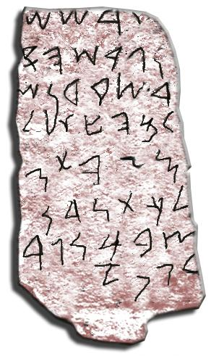
Scrittura proto-alfabetica
Troppo
complesse
COMMERCIO
Registrare ordini
geroglifici
necessario
comunicare con le colonie
Scrittura cuneiforme
Riduzione dei segni
Scrittura alfabetica XII secolo
22 segni che rispecchiano i suoni
(grafemi = fonemi
Solo consonanti e semiconsonanti
Più semplice
Più fedele al parlato
Per tutti*
Notes:
REGISTRARE le transazioni commerciali, gli ordini, le giacenze dei magazzini
LE VOCALI erano aggiunte in fase di lettura

Slide 22
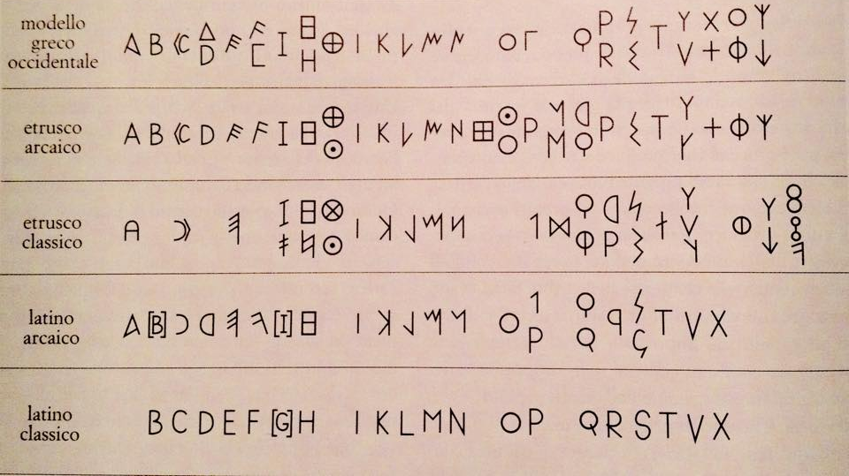
Scrittura alfabetica
GRECO
fenici
ETRUSCO
COMMERCI
Sistema
proto-alfabetico
LATINO
Sistema
alfabetico

Slide 24
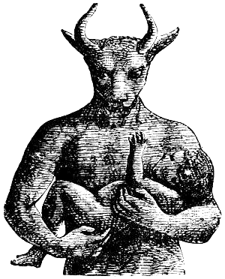
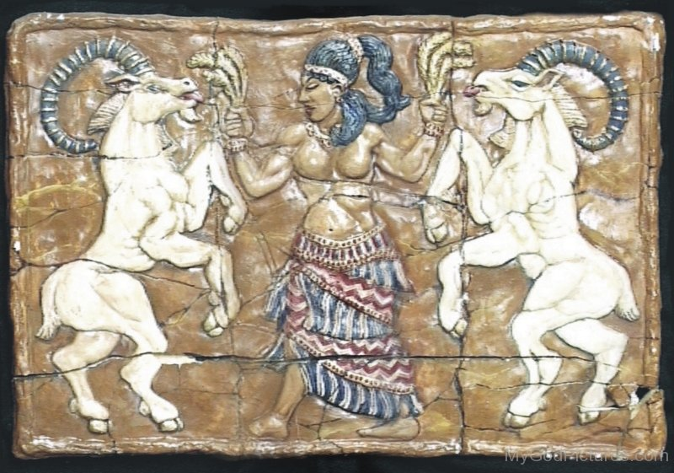
Religione
El
Non ci sono rimasti testi religiosi fenici
Città-stato indipendenti
Baal
Informazioni dalla Bibbia ebraica
Ciascuna con un suo pantheon
Melqart
POLITEISMO rozzo e superstizioso
Astarte
Sacrifici di animali
(in casi estremi)
Sacrifici umani
Balaat
Tanit
Notes:
EL: Essere supremo
BAAL: Signore del Mondo (indentificato spesso con Zeus)
MELQART: Eracle/Ercole
ASTARTE: la grande madre
BALAAT: moglie di Baal
TANIT: dea cartaginese della fecondità
Diade di forze vitali e generative della natura e dell’essere umano

Slide 26
Il popolo dei Fenici
SIRIA, PALESTINA E VICINO ORIENTE NELL’Età DEL FERRO
Periplus, ZANICHELLI
Questa foto di Autore sconosciuto è concesso in licenza da CC BY-NC-ND

